Slide 1
تابع
التمثيلات البيانية
أتعلم
إعداد / خولة الشحية
أُبدع

Slide 2
أنا أستطيع
أن أفسر التمثيلات البيانية واستخدمها في مواقف حياتية بما في ذلك التمثيلات البيانية للتحويل .

Slide 3
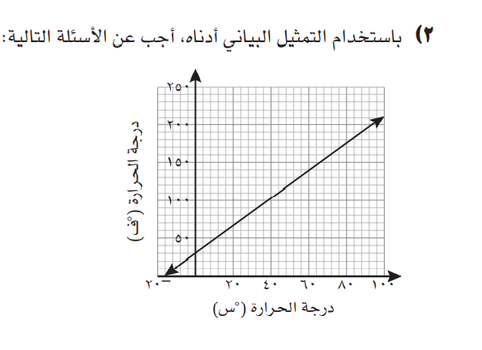

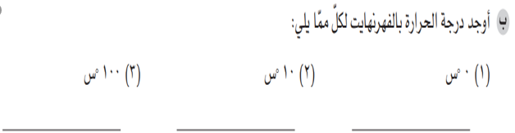
التعلم القبلي

Slide 4

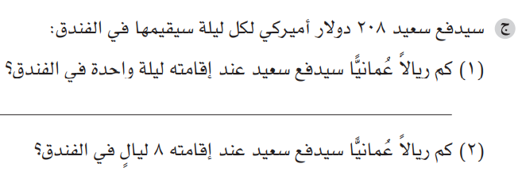
مثال
(1)

Slide 5
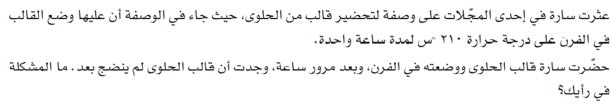
تمرين (1)

Slide 6
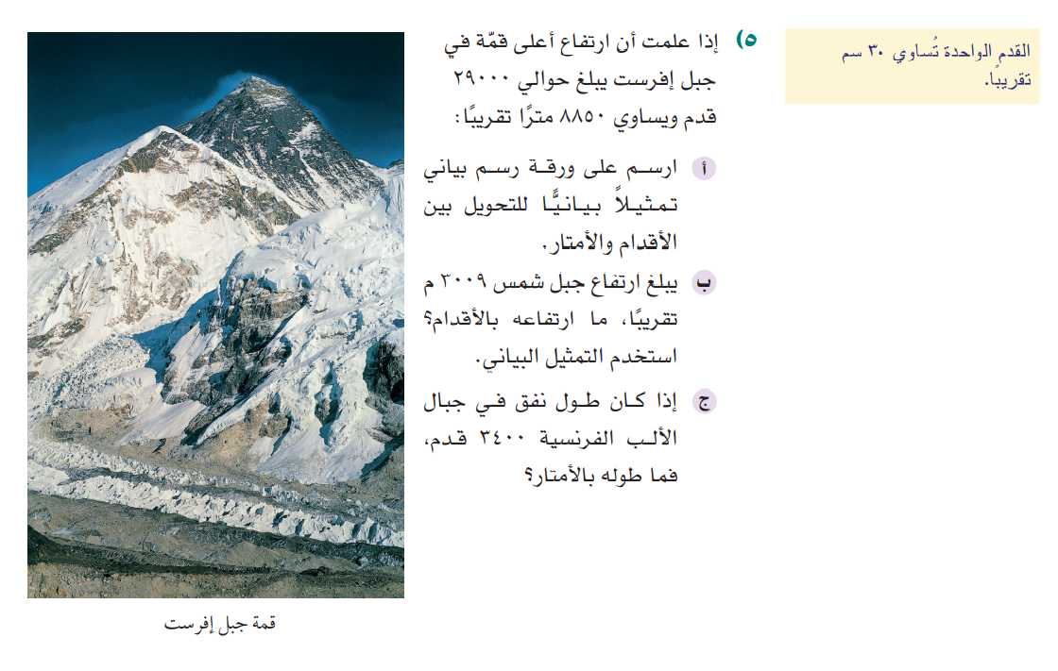
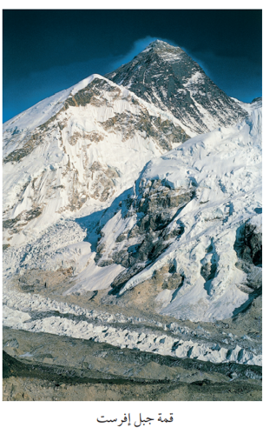
مثال (2)

Slide 7


الحل
معلومة هامة

Slide 8




٣
١
استراتيجية البطاقات الملونة
٢

Slide 9

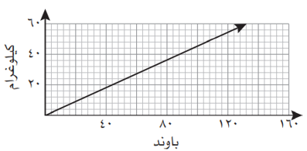




السؤال الاول
9 كجم

Slide 10

السؤال الثاني
45 كجم

Slide 11
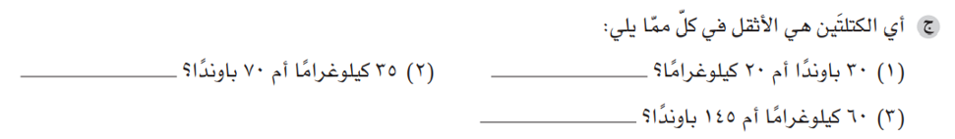
السؤال الثالث
35كجم
20كجم
145 باوند

Slide 12
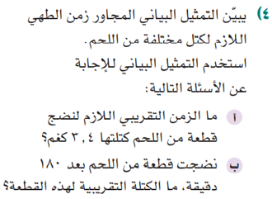
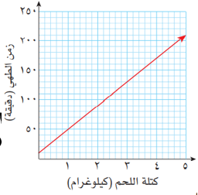
حل تمرين(4)
من كتاب الطالب
الواجب البيتي

